Slide 1
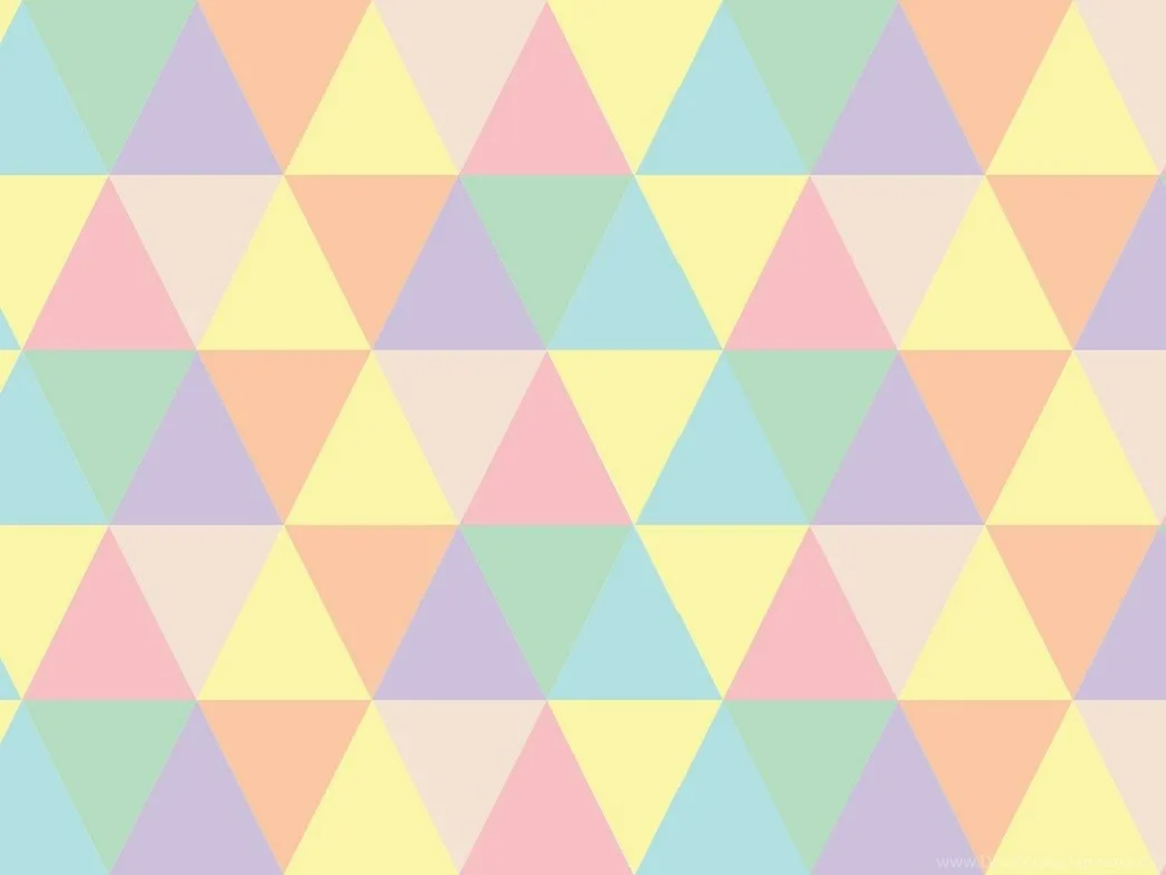
Математическая игра «Геометрические фигуры»
Воспитатель МБ ДОУ №24
Чугуй Полина Юрьевна
1 квалификационной категории
Стаж работы: 7 лет

Slide 2

Цель: учить соотносить предметы с геометрическими фигурами по цвету и форме;
Возраст: 4-5 лет
Содержание: на слайдах представлены предметы которые необходимо рассортировать в таблицу по цвету и форме.

Slide 3

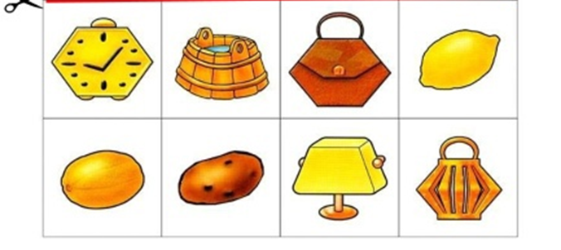
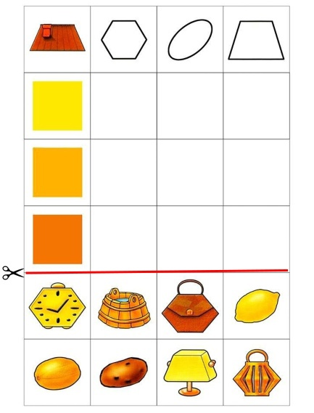
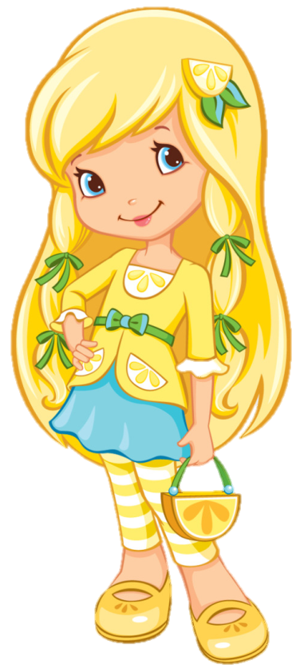
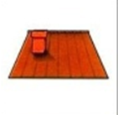
Помоги Лимоне распределить предметы по цвету и форме

Slide 4
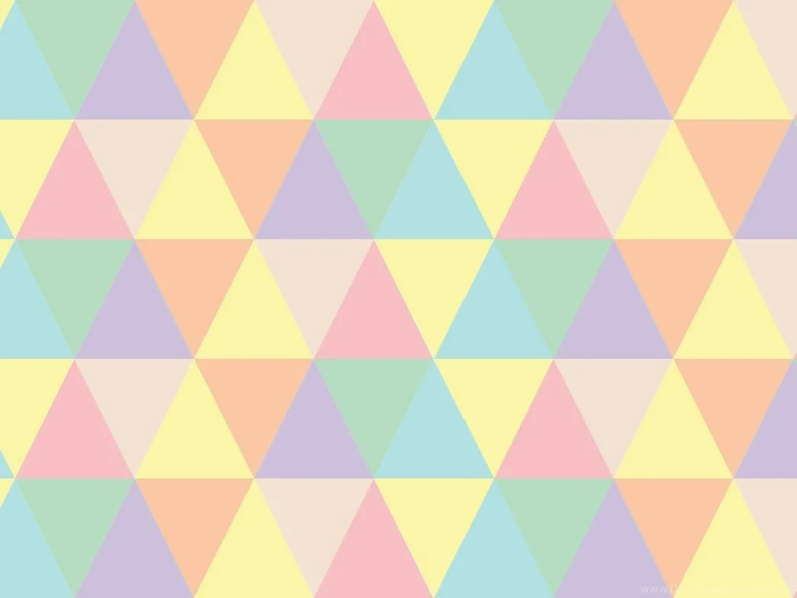
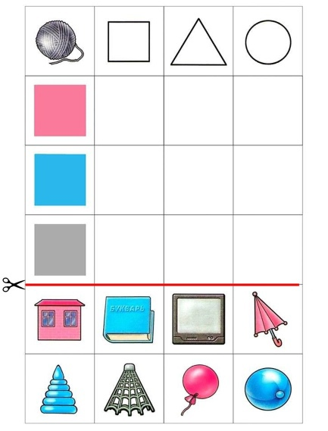
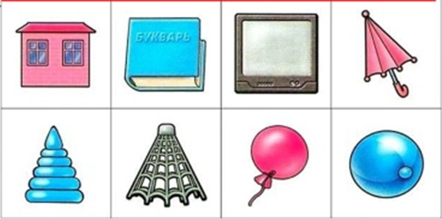
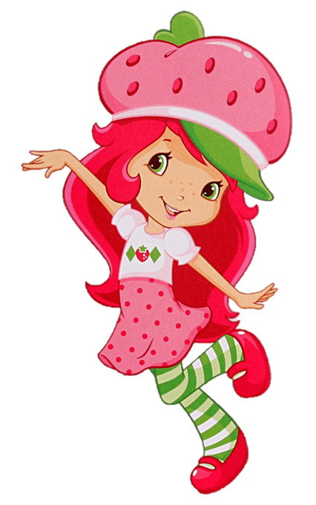
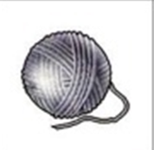
Расставь предметы на полочку вместе с клубничкой

Slide 5
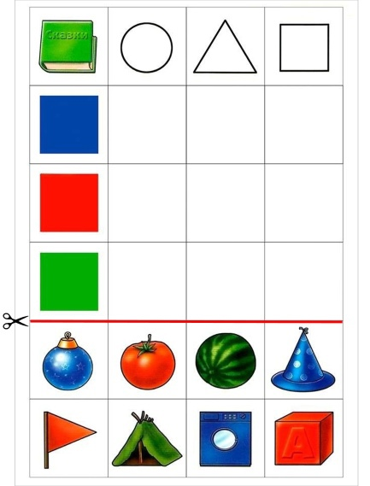
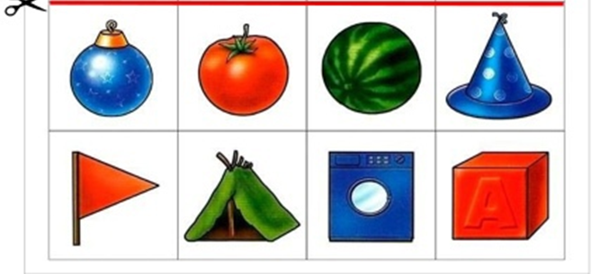

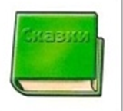
Помоги Черничке сортировать предметы по форме и цвету

